Slide 1
微机原理及接口技术
第8章 基于总线的I/O接口设计

Slide 2
教材中的相关内容：
第8章 基于总线的I/O接口设计
8.1 基于ISA总线的I/O接口设计
8.1.1 LED接口
8.1.2 键盘接口
8.1.3 光电隔离接口
8.1.4 A/D与D/A变换接口
8.1.5 步进电机接口
8.2 基于PCI总线的I/O接口设计
8.3 基于USB总线的I/O接口设计
第9章 设备驱动程序设计

Slide 3
8.1 基于ISA总线的I/O接口设计（目录）
LED接口
LED数码管
接口电路
键盘接口
非编码式键盘
编码式键盘
光电隔离I/O接口
光电隔离器件
光隔I/O接口电路
光隔接口应用举例
应注意的问题

Slide 4
8.1 基于ISA总线的I/O接口设计（目录）
A/D、D/A 接口
D/A
基本原理、技术指标
典型芯片：DAC0832 → 引线、时序、典型连接、与8088连接
A/D
工作原理、结构
技术指标
芯片及应用： AD574 ADC0809
数据监测与控制系统

Slide 5
8.1 基于ISA总线的I/O接口设计（目录）
步进电机接口
步进电机工作原理
脉冲分配器 驱动放大电路
步进电机控制接口实例

Slide 6
微机原理及接口技术
第8章 基于总线的I/O接口设计
8.1 基于ISA总线的I/O接口设计

Slide 7
【例8.1】 8位ISA总线接口
A₇ | A₆ | A₅ | A₄ | A₃ | A₂ | A₁ | A₀
1 | 0 | 1 | 1 | 1 | x | x | x
A口： B8H
B口： B9H
C口： BAH
控制：BBH

Slide 8
【例8.1】8位ISA总线接口
从I/O端口获得16位数据：
MOV AL,92H ;初始化8255，
OUT 0BBH,AL ;A、B口方式0，输入
…………
IN AL,0B9H ;从8255 B口读入数据高8位
MOV AH,AL
IN AL,0B8H ;从8255 A口读入数据低8位
8位ISA总线接口：16位数据传输必须通过两次I/O操作才能完成。

Slide 9
【例8.2】16位ISA总线接口

Slide 10
16位ISA总线接口
A₁₅ | A₁₄ | A₁₃ | A₁₂ | A₁₁ | A₁₀ | A₉ | A₈ | A₇ | A₆ | A₅ | A₄ | A₃ | A₂ | A₁ | A₀
1 | 1 | 1 | 1 | 0 | 0 | 0 | 0 | 0 | 0 | 0 | 0 | 0 | x | x
偶地址
A口: F000H F001H
B口: F002H F003H
C口: F004H F005H
控制: F006H F007H
奇地址

Slide 11
【例8.2】16位ISA总线接口
电路图
从I/O端口（U1的C口）获得8位数据：
MOV DX,0F006H
MOV AL,89H
OUT DX,AL ;初始化8255，C口输入
…………
MOV DX,0F004H
IN AL,DX ;从8255 C口读入8位数据

Slide 12
【例8.2】16位ISA总线接口
电路图
从I/O端口（U1、U2的A口）输出16位数据：
MOV DX,0F006H
MOV AL,89H
OUT DX,AL ;初始化U1，A口方式0，输出
MOV DX,0F007H
MOV AL,89H
OUT DX,AL ;初始化U2，A口方式0，输出
…………
MOV DX,0F000H
MOV AX,5555H
OUT DX,AX ;16位数据从U1和U2的A口同时送出

Slide 13
【例8.2】16位ISA总线接口
电路图
从I/O端口(U1、U2的A口、B口)输出32位数据：
高16位在IFOH存储单元中，低16位在IFOL存储单元中
MOV DX,0F006H
MOV AX,8989H
OUT DX,AX ;初始化U1和U2，A、B口方式0，输出
…………
MOV DX,0F000H
MOV AX,IFOL
OUT DX,AX ;低16位数据从U1和U2的A口同时送出
MOV DX,0F002H
MOV AX,IFOH
OUT DX,AX ;高16位数据从U1和U2的B口同时送出

Slide 14
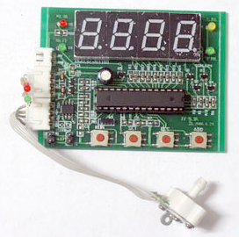
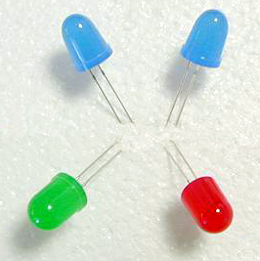
微机原理及接口技术
第8章 基于总线的I/O接口设计
8.1 基于ISA总线的I/O接口设计
8.1.1 LED接口

Slide 15
8.1.1 LED接口 一、LED数码管
共阴 → 动态
共阳 → 静态
10～20mA
图8.3 共阳LED数码管的示意图

Slide 16
8.1.1 LED接口 一、LED数码管
3
8
10mA
共阳极
1
a
10
2
f
g
b
9
3
8
1
2
4
5
6
7
9
10
4
e
c
7
e
d
c
dp
b
a
f
g
d
dp
5
6
数码管
e
d
c
dp
b
a
f
g
1
2
4
5
6
7
9
10
10mA
共阴极
3
8

Slide 17
8.1.1 LED接口 二、接口电路 1) 用通用并行接口芯片作接口
P332，图8.4
输出接口：锁存器＋驱动器 → LED数码管 74LS273 74LS06（OC）
输入接口：三态门 ← 按钮K
510Ω → 8.4 mA 330Ω → 13 mA（4.3V/330Ω）

Slide 18
图8.4 LED数码管及按钮的一种接口电路
00F0
0
0
F
0或1
00F1

Slide 19
8.1.1 LED接口 二、接口电路 1) 用通用并行接口芯片作接口
图8.4
START: MOV DX, 00F1H
IN AL, DX ; 读键盘
TEST AL, 01H
JNZ KOPEN ; 未按下 → KOPEN
MOV DX, 00F0H
MOV AL, 4FH
OUT DX, AL ; 4FH →【00F0H】端口 0 1 0 0 1 1 1 1
JMP START ; dp g f e d c b a
KOPEN: MOV DX, 00F0H
MOV AL, 7DH
OUT DX, AL ; 7DH →【00F0H】端口 0 1 1 1 1 1 0 1
JMP START ; dp g f e d c b a
读K
判断
按下
未按下

Slide 20
8.1.1 LED接口 二、接口电路 1) 用通用并行接口芯片作接口
图8.4

Slide 21
8.1.1 LED接口 二、接口电路 2) 用LED译码器作接口：DM9368
DM9368：7段译码驱动锁存器
由Fairchild Semiconductor公司生产；
内部加入了输入锁存电路和用于直接驱动共阴极型LED显示的恒流输出电路。
功能：接收一个4位二进制代码，对其译码生成数字"0"～"9"和字母"A"～"F"的7段显示信号，并驱动7段数码管相应的段。
引脚、真值表

Slide 22
8.1.1 LED接口 二、接口电路 2) 用LED译码器作接口：DM9368
DM9368芯片
(a) 引脚图；(b) 引脚功能描述

Slide 23
DM9368芯片的真值表

Slide 24
8.1.1 LED接口 二、接口电路 2) 用LED译码器作接口：DM9368
A₇ A₆ A₅ A₄ A₃ A₂ A₁ A₀
1 0 1 0 0 x x x
高位0 自动消隐
利用DM9368实现LED数码管接口电路

Slide 25
8.1.1 LED接口 二、接口电路 2) 用LED译码器作接口：DM9368
利用上图电路中的4个数码管，实现将存储单元 BUF中的4位十六进制数加以显示，并每经过1秒，重新读取BUF单元数据，更新显示，则控制程序如下：

Slide 26
MOV CL,4
RP: MOV AX,BUF ;AX:16bit，4个4bit数等待显示
MOV BL,AL
AND AL,0FH
OUT 0A0H,AL ;显示bit0～bit3
MOV AL,BL
AND AL,0F0H
SHR AL,CL ;左移4位
OUT 0A1H,AL ;显示bit4～bit7
MOV AL,AH
AND AL,0FH
OUT 0A2H,AL ;显示bit8～bit11
MOV AL,AH
AND AL,0F0H
SHR AL,CL ;左移4位
OUT 0A3H,AL ;显示bit12～bit15
CALL DLY1s ;DLY1s为1s延迟程序
JMP RP
电路图

Slide 27
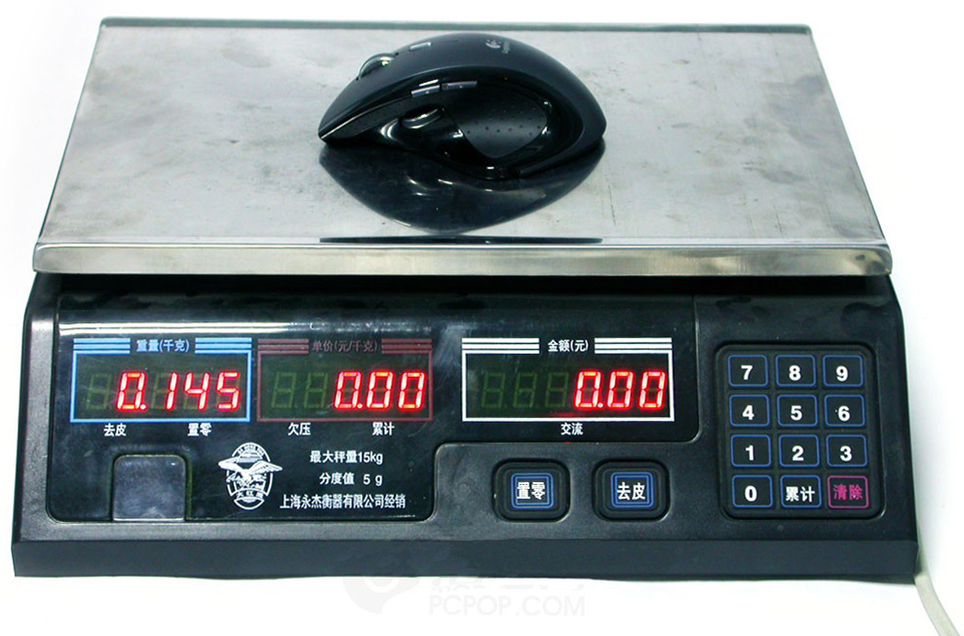
8.1.1 LED接口 三、动态显示的接口电路
当某设备的 LED 数码管个数很多时，如何处理？

Slide 28
8.1.1 LED接口 三、动态显示的接口电路 1) 用通用接口芯片

Slide 29
减轻提供电流驱动器的负载；
增加吸收电流驱动器的负载。
共阴极LED数码管
锁存器
驱动器
驱动器
锁存器
LED数码管动态显示电路

Slide 30
限流电阻
锁存器
dp
g
f
e
d
c
b
a
段编码
a
b
c
d
e
f
g
dp
a
b
c
d
e
f
g
dp
a
b
c
d
e
f
g
dp
a
b
c
d
e
f
g
dp
MC1413
位选择
驱动器
锁存器
3
2
1
0
LED数码管动态显示电路

Slide 31
8.1.1 LED接口 三、动态显示的接口电路 2) 用专用接口芯片：MM74C912/917
MM74C912/917：6位数字BCD/Hex显示控制驱动器
由Fairchild Semiconductor公司生产。
一个DM9368芯片只能驱动1个7段数码管； 一个MM74C912/917芯片可控制驱动6个8段数码管。
功能：芯片内部带有存储器，可驱动6个8段 LED显示。通过5个数据输入A、B、C、D和DP接收数据信息，并通过3个地址输入K1、K2和K3接收数位信息。
引脚、真值表、显示字符格式、工作时序

Slide 32
8.1.1 LED接口 三、动态显示的接口电路 2) 用专用接口芯片：MM74C912/917
MM74C912/917 芯片的引脚图
数位地址 输入
数据信息 输入
数码管 段驱动 输出
数码管 位选择 输出

Slide 33
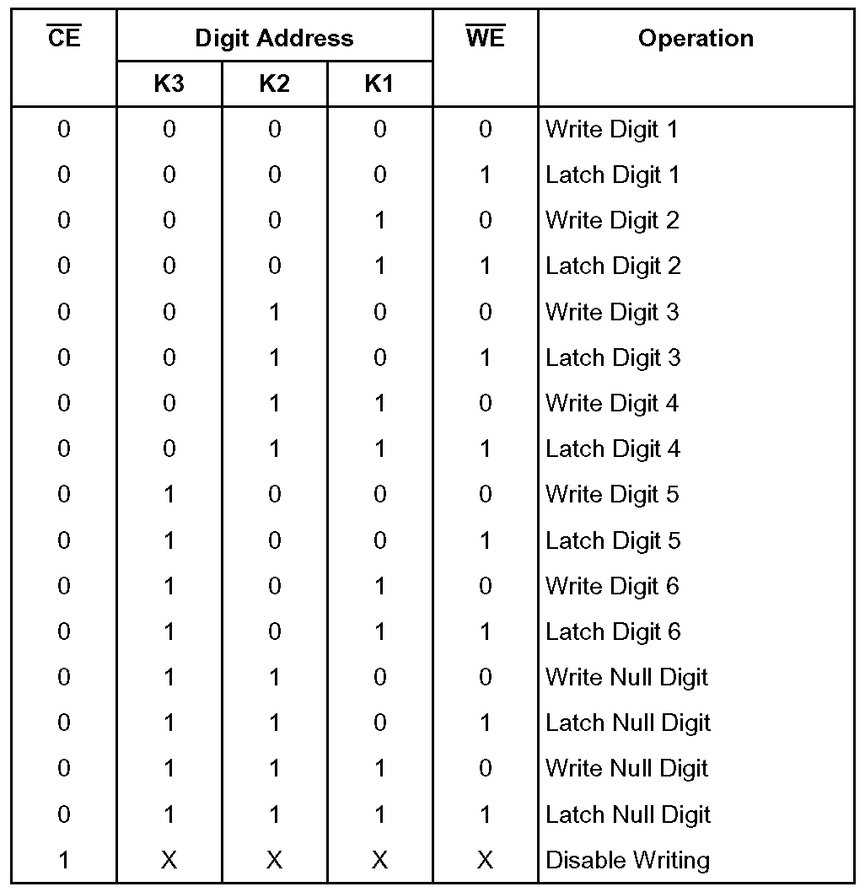
8.1.1 LED接口 三、动态显示的接口电路 2) 用专用接口芯片：MM74C912/917
引脚
真值表

Slide 34
8.1.1 LED接口 三、动态显示的接口电路 2) 用专用接口芯片：MM74C912/917
引脚
显示字符格式

Slide 35
8.1.1 LED接口 三、动态显示的接口电路 2) 用专用接口芯片：MM74C912/917
引脚
MM74C912/917的工作时序

Slide 36
引脚
MM74C912/917显示控制器的内部电路框图

Slide 37
8.1.1 LED接口 三、动态显示的接口电路 2) 用专用接口芯片：MM74C912/917
A₁₅ | A₁₄ | A₁₃ | A₁₂ | A₁₁ | A₁₀ | A₉ | A₈ | A₇ | A₆ | A₅ | A₄ | A₃ | A₂ | A₁ | A₀
0 | 0 | 0 | 0 | 0 | 0 | 1 | 0 | 1 | 1 | 1 | 1 | 1 | x | x | x
MM74C912/917实现的LED数码管接口电路

Slide 38
8.1.1 LED接口 三、动态显示的接口电路 2) 用专用接口芯片：MM74C912/917
电路图
上图电路中采用MM74C912芯片作为LED数码管接口，可实现十进制数显示。
现在在以DATA为首地址的存储单元中存放有一个6位非压缩型BCD数(十进制数)，高4位为整数部分，低2位为小数部分，数码高位放在高地址中，依次排列。将这个带有小数点的6位数加以显示的控制子程序如下：

Slide 39
LEA SI,DATA
MOV DX,02F8H
MOV AL,[SI+5]
OUT DX,AL ;千位数输出到数码管1
INC DX
MOV AL,[SI+4]
OUT DX,AL ;百位数输出到数码管2
INC DX
MOV AL,[SI+3]
OUT DX,AL ;十位数输出到数码管3
INC DX
MOV AL,[SI+2]
OR AL,10H
OUT DX,AL ;个位数+小数点输出到数码管4
INC DX
MOV AL,[SI+1]
OUT DX,AL ;十分之一位数输出到数码管5
INC DX
MOV AL,[SI]
OUT DX,AL ;百分之一位数输出到数码管6
电路图
LEDDISPLAY: PUSH SI
PUSH DX
PUSH AX
POP AX
POP DX
POP SI
RET
……

Slide 40

8.1.1 LED接口
P345，图8.4
74LS244 → 8个三态门 → 可接8个按钮
按键多（101个，104个，……）
→ 矩阵结构的键盘接口
图8.4

Slide 41

微机原理及接口技术
第8章 基于总线的I/O接口设计
8.1 基于ISA总线的I/O接口设计
8.1.2 键盘接口

Slide 42
8.1.2 键盘接口
键盘接口需要检测：
有按键按下？
哪个键按下？
分类：
非编码式：CPU检测 → 成本低，主机效率低
编码式：键盘中有单片机 → 价高，主机效率高

Slide 43
8.1.2 键盘接口 一、非编码式键盘
结构：矩阵
接口： 行选 → 输出端口 DIGLH 列选 → 输入端口 KBSEL 扫描过程：图8.11
 |  | L5 | L4 | L3 | L2 | L1 | L0
 |  |  | R4 | R3 | R2 | R1 | R0

Slide 44
键盘矩阵

Slide 45
键盘矩阵

Slide 46
图8.11 矩阵式键盘及其接口
行选 译码
D₄
D₃
D₂
D₁
列选 译码
D₀

Slide 47
图8.11 矩阵式键盘及其接口
0
0
0
0
0
0
判断有无键按下
检查列信号

Slide 48
图8.11 矩阵式键盘及其接口
0
1
1
1
1
1
1
0
1
1
1
1
1
1
0
1
1
1
1
1
1
0
1
1
1
1
1
1
0
1
1
1
1
1
1
0
扫描过程
检查列信号

Slide 49
图8.11 矩阵式键盘及其接口
0
1
1
1
1
1
1
0
1
1
1
1
1
1
0
1
1
1
扫描过程
1 1 1 1 1
检查列信号

Slide 50
图8.11 矩阵式键盘及其接口
1
1
1
0
1
1
扫描过程
1 1 0 1 1
检查列信号

Slide 51
8.1.2 键盘接口 一、非编码式键盘
应注意的问题：
键抖动：几ms～十几ms
硬件消抖：电容；RS触发器
软件消抖：延时20ms再检测
串键：同时按下一个以上的键。
无效处理
等待释放
硬件封锁
防止按一次键而产生多次处理： 检测键抬起（等待），键抬起 → 程序继续。

Slide 52
鼠标键：
1 2 3
+5V
1
10k
R | S | Q
1 | 0 | 1
0 | 1 | 0
1 | 1 | 不变
0 | 0 | 不定
2
输出
3
（1）电容
（2）RS 触发器
图8.12 按键的硬件消抖电路

Slide 53
8.1.2 键盘接口 一、非编码式键盘
确定键值
行寄存器 列寄存器
(FFH－行号)×16＋列寄存器
键盘扫描及译码程序：P343～P344
查表值
键值

Slide 54
图8.13 键盘扫描及译码程序流程图

Slide 55
;键盘扫描程序 L5 L4 L3 L2 L1 L0
DECKY: MOV AL,3FH ;0 0 1 1 1 1 1 1
MOV DX,DIGLH ;行
OUT DX,AL ;行选输出，行线全部置为低电平
MOV DX,KBSEL ;列
IN AL,DX ;列选输入
AND AL,1FH
CMP AL,1FH ;判有无键闭合
JZ DISUP ;无键闭合转显示程序
CALL D20MS ;消除键抖动，D20MS为20ms延时子程序
MOV BL,01H ;初始化行扫描值，BL:行寄存器值
KEYDN1: MOV DX,DIGLH
MOV AL,BL
OUT DX,AL ;行扫描
MOV DX,KBSEL
IN AL,DX ;该行是否有键闭合，AL:列寄存器值
AND AL,1FH ;有则转译码程序
CMP AL,1FH
JNZ KEYDN2
SHL BL,1 ;左移:01 02 04 08 10 20 → 40H
MOV AL,40H
CMP AL,BL ;所有行都扫描完否
JNZ KEYDN1 ;未完
JMP DISUP ;扫描完转显示（扫描完一遍，无键按下）
图8.11
按下时消抖

Slide 56
KEYDN2: MOV CH,00H ;键盘译码程序
KEYDN3: DEC CH ;CH初值＝FFH，出循环后:CH＝FFH-行号
SHR BL,1 ;BL右移至其为0，移位的次数即行号
JNZ KEYDN3
SHL CH,1
SHL CH,1
SHL CH,1
SHL CH,1
ADD AL,CH ;实现(FFH－行号)×16＋列
MOV DI,OFFSET KYTBL ;端口值 键值表入口地址
KEYDN4: CMP AL,[DI] ;寻找键值
JZ KEYDN5
INC DI
INC BL ;表序号加1
JMP KEYDN4
KEYDN5: MOV DX,KBSEL
KEYDN6: IN AL,DX
AND AL,1FH
CMP AL,1FH ;检测键是否释放
JNZ KEYDN6 ;未释放继续检测
CALL D20MS ;消除键抖动
MOV AL,BL ;键值送AL
…………
×16
加之前为列寄存器值，加之后
BL初值为0
等待键释放
释放时消抖
图8.11

Slide 57
键盘矩阵

Slide 58
键盘矩阵：另一种设计

Slide 59
8.1.2 键盘接口 二、编码式键盘
专用键盘接口芯片
8279（并）
SSK814（串）
HD7279A（串）：可同时驱动8位共阴式数码管，可连接多达64键的键盘矩阵（有消抖电路）。
PC键盘：采用专用控制器负责键盘扫描。 （键盘中有专用控制器）

Slide 60
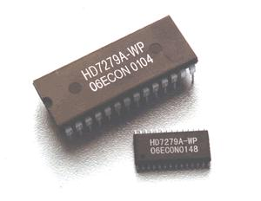
HD7279A：单片LED数码管显示和键盘接口芯片。
主要特点：
无需外围电路，直接驱动数码管；
多种译码方式，各显示位可分别 控制译码方式(BCD、16进制)；
段寻址功能，可以单独控制显示 段，便于使用独立LED；
具有左移、右移、闪烁、消隐等 多种显示控制指令；
键盘部分具有去抖动功能，按键有效指示输出；
与CPU的接口采用SPI串行接口方式，并具有片选端可以多片联用。

Slide 61
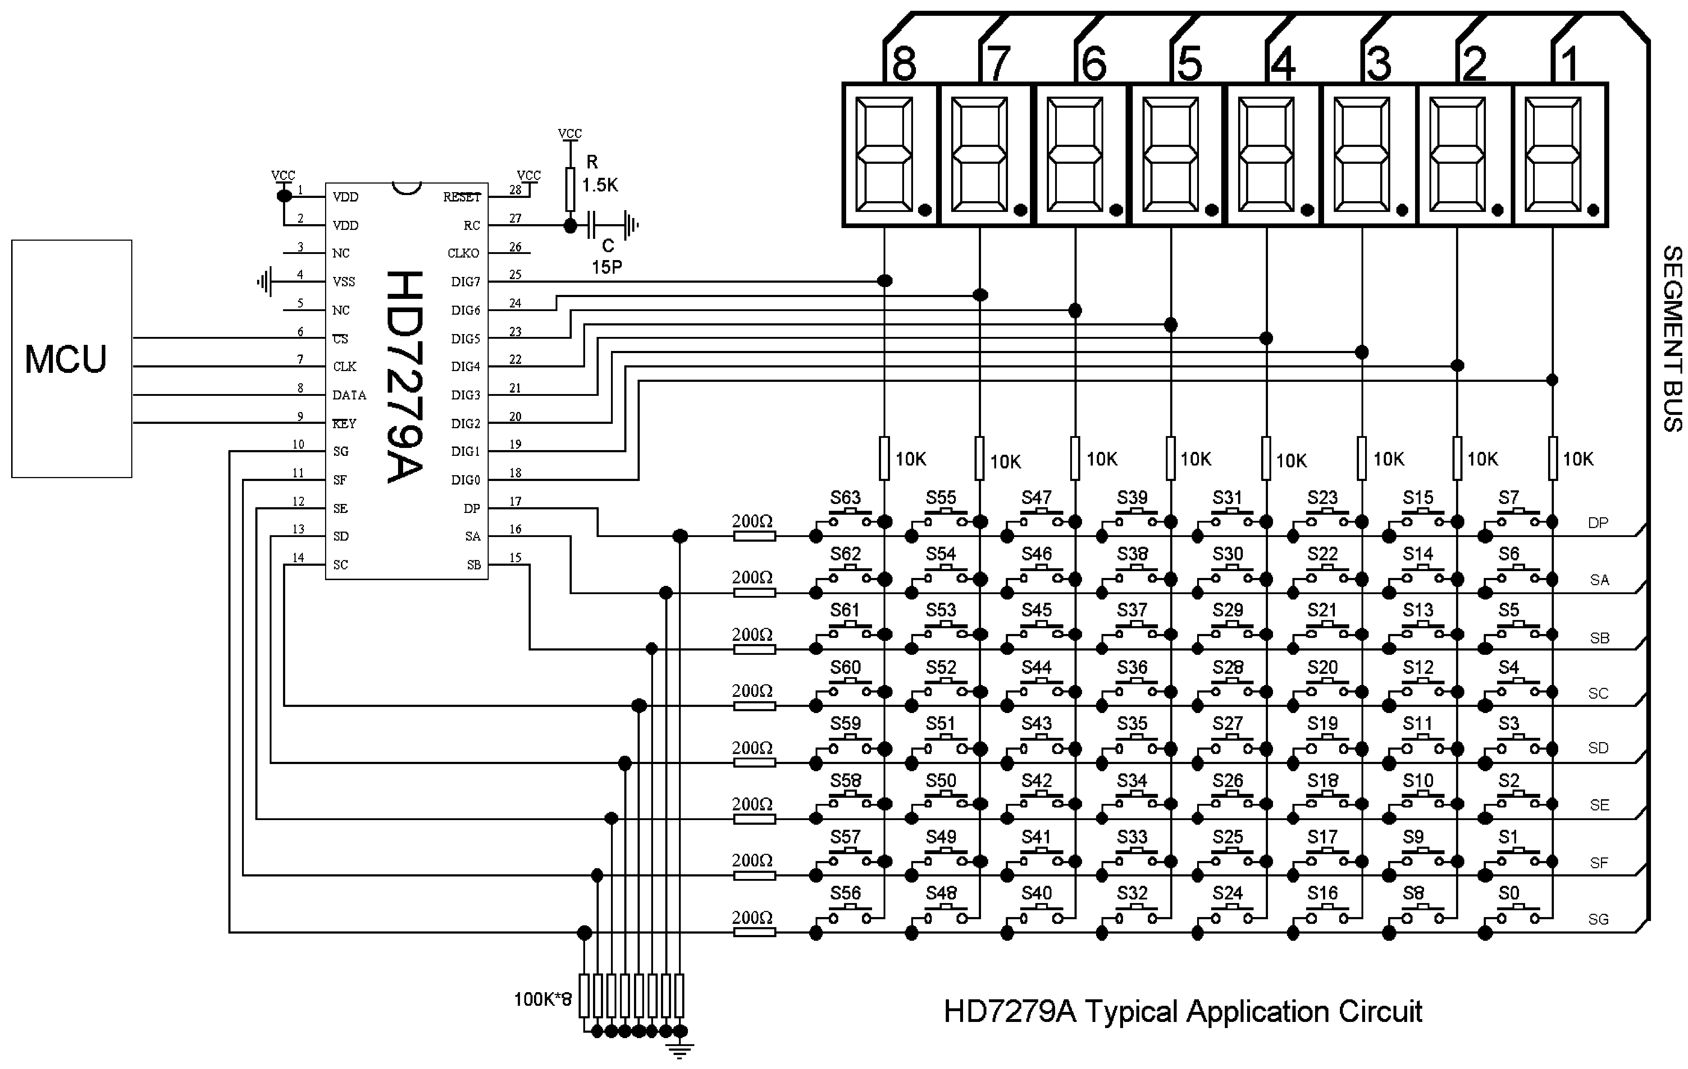
HD7279的典型应用：

Slide 62
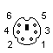
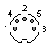
PC机键盘接口：
有PC/AT（大口）
PS/2（小口）
USB
红外
无线
数据
电源
时钟
地
RESET
电源
地
时钟
数据
PS/2接口
PC/AT 接口

Slide 63
微机原理及接口技术
第8章 基于总线的I/O接口设计
8.1 基于ISA总线的I/O接口设计
8.1.3 光电隔离接口

Slide 64
8.1.3 光电隔离I/O接口
电源
电路1：
数字系统
（弱电）
电路2：
执行机构
（强电）
电路1
电路2
控制
I₁
I₂
状态
R2
R1
地

Slide 65
8.1.3 光电隔离I/O接口
电源1
（VCC）
电源2
（VDD）
转换
转换
电路1：
数字系统
（弱电）
控制
电路2：
执行机构
（强电）
状态
光 / 磁
地1
地2
速度快，器件体积小
慢（继电器）

Slide 66
8.1.3 光电隔离I/O接口 一、光电隔离器件
I
发光二极管
光敏三极管
图8.17 光电隔离器件电原理图

Slide 67
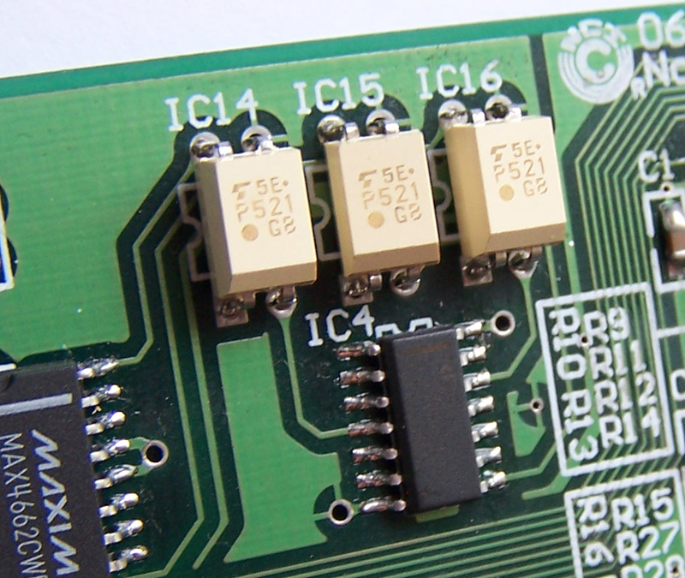
8.1.3 光电隔离I/O接口 一、光电隔离器件
光电隔离器件及原理图符号

Slide 68
8.1.3 光电隔离I/O接口 二、光电隔离I/O接口电路
图8.18 光电隔离输入/输出接口电路
(a) 输入接口；(b) 输出接口

Slide 69
8.1.3 光电隔离I/O接口 三、光电隔离接口应用举例

Slide 70
常闭触点
常开触点
①
②
1001H
＜50mA
④
输入端口
输出端口
10mA
1000H
③
图8.19 光电隔离输入/输出接口电路实例

Slide 71
FLG DB ?
START: MOV DX, 1001H ; 锁存器端口地址
MOV AL, 01H
OUT DX, AL ; 加热器通电
CALL DLY10ms ; DLY10ms为10ms延迟程序，等待吸合
MOV DX, 1000H ; 三态门端口地址
IN AL, DX
AND AL, 80H ; 判D7是否为0，不为0 → Error
JNZ ERR
CALL DLY10min ; 延时20分钟
CALL DLY10min
MOV DX, 1001H ; 锁存器端口地址
MOV AL, 00H
OUT DX, AL ; 加热器断电
CALL DLY10ms ; 等待继电器断开
MOV DX, 1000H ; 三态门端口地址
IN AL, DX
AND AL, 80H
JZ ERR
CALL DLY10min ; 延时10分钟
JMP START
ERR: MOV FLG, 0AAH
NOP
HLT

Slide 72
应注意的问题：
速度：几十～几百KHz
绝缘电压：0.5～10 KV
两边不共地、电源独立
动作控制 ←→ 反馈检测
R1 R2 R3：限流电阻，几百Ω R：保护电阻，几KΩ

